Slide 1


GIÁO ÁN
KHÁM PHÁ
Bé làm gì để chào đón ngày 20/10
Lớp MGL A3

Slide 2


Slide 3
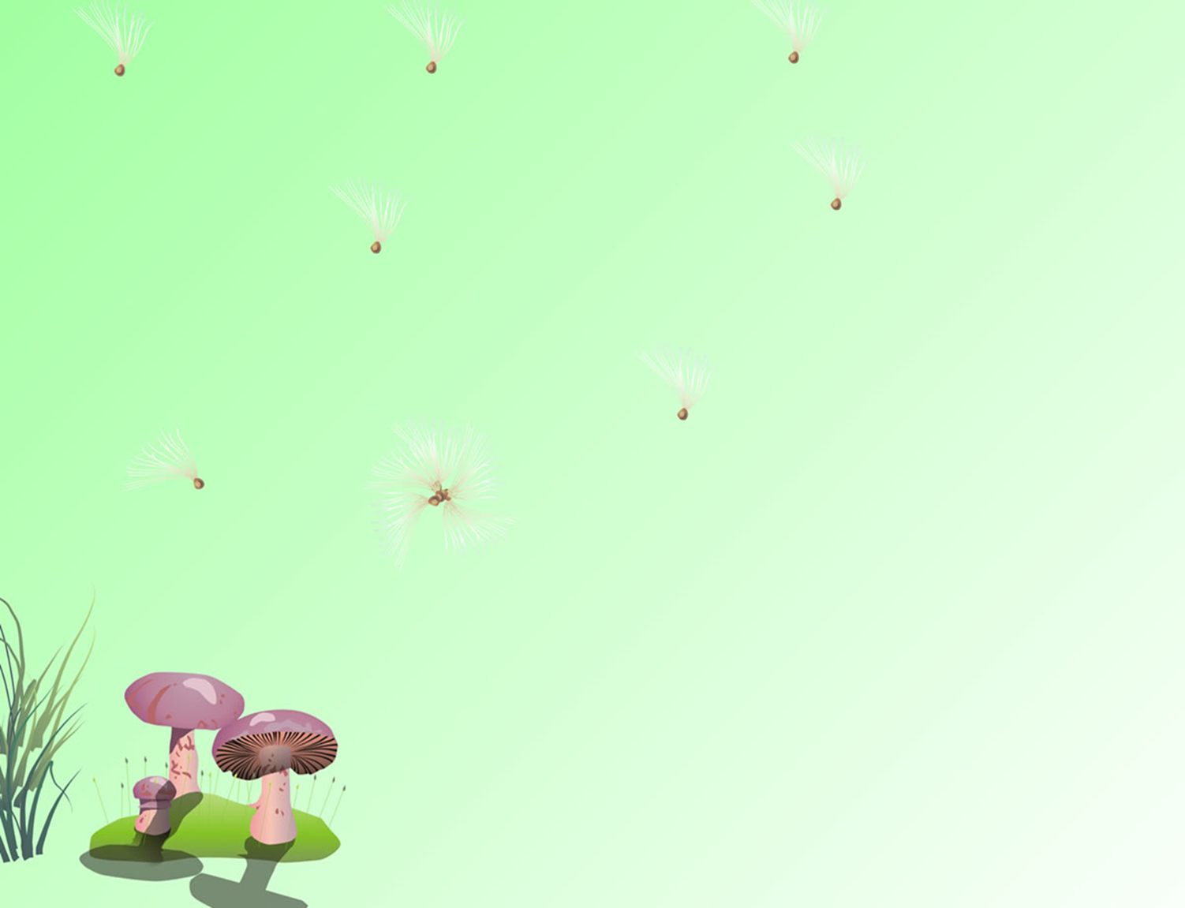
Hoạt động nhóm

Slide 4
Chọn nhanh đoán tài

Slide 5
Hoạt động trải nghiệm

